Slide 1
SubQuery
rownum

Slide 2
SubQuery
01
SubQuery : 하나의 SQL 질의문 속에 다른 SQL 질의문이 포함되어 있는 형태
        [예제]
        ‘Den’ 보다 급여를 많은 사람의 이름과 급여는?
‘Den’ 의 급여는?
        - ‘Den’ 의 급여?
        select salary
        from employees
        where first_name='Den'
        select first_name, salary
        from employees
        where salary > ??
  11000
  딘급여
  11000
        select employee_id, first_name, salary
        from employees
        where salary > (select salary
        from employees
        where first_name='Den');

Slide 3
SubQuery
01
서브쿼리 작성시 주의사항
  SubQuery 부분은 where 절의 연산자 오른쪽에 위치해야 하며 괄호로 묶어야한다.
  가급적 order by 를 하지 않는다.
  단일행 SubQuery 와 다중행 SubQuery 에 따라 연산자를 잘 선택해야함
  현재 예제는 단일행 ←→ *다중행과 구분해서 사용해야함
        select employee_id, first_name, salary
        from employees
        where salary > (select salary
        from employees
        where first_name='Den');
  11000

Slide 4
SubQuery
01
select first_name, salary
from employees
where salary < ( select avg(salary)
from employees);
단일행 SubQuery
  subQuery의 결과가 한 Row인 경우
  연산자 : = , > , >=, < , <=, <>(같지않다)
        [예제]
        급여를 가장 적게 받는 사람의 이름, 급여, 사원번호는?
        평균 급여보다 적게 받는 사람의 이름, 급여를 출력하세요?
        select first_name, salary, employee_id
        from employees
        where salary = (select min(salary)
        from employees);

Slide 5



SubQuery
01
다중행 SubQuery
  subQuery의 결과가 여러 Row인 경우
  연산자 : ANY, ALL, IN …
부서번호가 110인 직원의 급여와 같은 모든 직원의
사번, 이름, 급여를 출력하세요
select first_name, salary
from employees
where salary (select salary
from employees
where department_id = 110);
IN
select first_name, salary
from employees
where salary (select salary
from employees
where department_id = 110);
>

Slide 6

SubQuery
01
  IN
부서번호가 110인 직원의 급여와 같은 모든 직원의
사번, 이름, 급여를 출력하세요
다중행 SubQuery -
select first_name, salary
from employees
IN
where salary (select salary
from employees
where department_id = 110);
where salary = 12008
or salary = 8300
        [예제]
        각 부서별로 최고급여를 받는 사원을 출력하세요

Slide 7
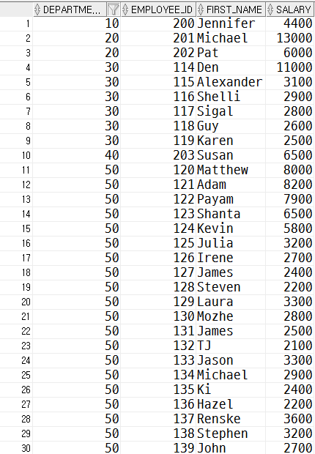
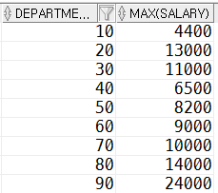
SubQuery
01
다중행 IN 은 동시에 여러가지 값을 비교할 수 있다.
단 형태가 같아야 한다.
        [예제]
        각 부서별로 최고급여를 받는 사원을 출력하세요
select department_id, employee_id, first_name, salary
from employees
where (department_id, salary) in (select department_id, max(salary)
from employees
group by department_id);
employees 테이블

Slide 8
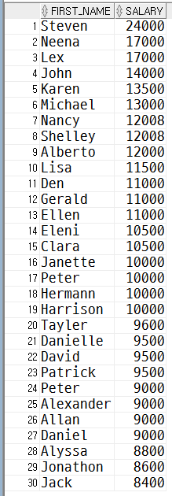
SubQuery
01
  ANY (or)
다중행 SubQuery -
select first_name, salary
from employees
>ANY
where salary (select salary
from employees
where department_id = 110);
where salary > 12008
or salary > 8300
부서번호가 110인 직원의 급여 보다 큰 모든 직원의
사번, 이름, 급여를 출력하세요.(or연산--> 8300보다 큰)

Slide 9
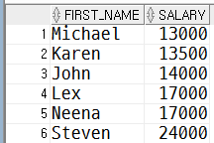
SubQuery
01
  ALL (and)
다중행 SubQuery -
select first_name, salary
from employees
>ALL
where salary (select salary
from employees
where department_id = 110);
where salary > 12008
and salary > 8300
부서번호가 110인 직원의 급여 보다 큰 모든 직원의
사번, 이름, 급여를 출력하세요.(and연산--> 12008보다 큰)

Slide 10
SubQuery
01
조건절에서 비교 vs 테이블에서 조인
*두개의 결과값 비교해볼것
        각 부서별로 최고급여를 받는 사원을 출력하세요
select department_id, employee_id, first_name, salary
from employees
where (department_id, salary) in (select department_id, max(salary)
from employees
group by department_id);
select e.department_id, e.employee_id, e.first_name, e.salary
from employees e, (select department_id, max(salary) salary
from employees
group by department_id) s
where e.department_id = s.department_id
and e.salary = s.salary;

Slide 11
SubQuery
01
        [예제] 조건절에서 비교
        각 부서별로 최고급여를 받는 사원을 출력하세요
select department_id, employee_id, first_name, salary
from employees
where (department_id, salary) in (select department_id, max(salary)
from employees
group by department_id);
employees 테이블

Slide 12
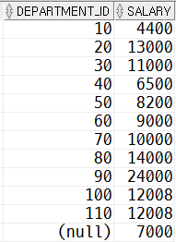
SubQuery
01
1/2
        [예제] 테이블에서 조인
        각 부서별로 최고급여를 받는 사원을 출력하세요
select e.department_id, e.employee_id, e.first_name, e.salary
from employees e, (select department_id, max(salary) salary
from employees
group by department_id) s
where e.department_id = s.department_id
and e.salary = s.salary;
employees e
salary s
+
+
+
+

Slide 13
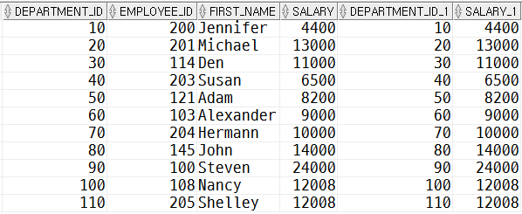
SubQuery
01
employees e
salary s
2/2
조건절비교, 테이블에서조인
두개의 결과값 비교해볼것

Slide 14
SubQuery
rownum

Slide 15
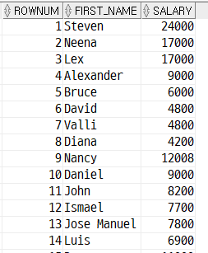
rownum
02
rownum : 질의의 결과에 가상으로 부여되는 Oracle의 가상(Pseudo)의 Column (일렬번호)
        [예제]
        급여를 가장 많이 받는 5명의 직원의 이름을 출력하시오.
FROM 절의 테이블 이용
FROM
        select rownum,
        first_name,
        salary
        from employees ;
테이블로부터 한 Row를 읽는다.
rownum 생성
FALSE
row가 where절의
조건을만족하는가?
(반복)
WHERE
TRUE
임시 결과 생성
rownum 선택
SELECT절을 이용하여
Projection
SELECT
ORDER BY 절을 이용 정렬
ORDER BY

Slide 16

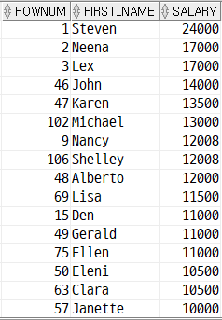
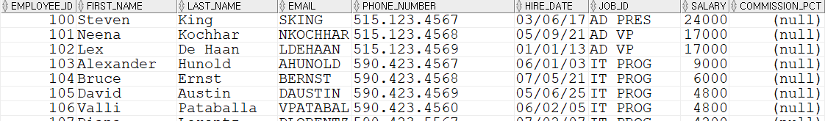
rownum
02
        [예제]
        급여를 가장 많이 받는 5명의 직원의 이름을 출력하시오.
        select rownum,
        first_name,
        salary
        from employees
        order by salary desc;
FROM 절의 테이블 이용
FROM
테이블로부터 한 Row를 읽는다.
rownum 생성
FALSE
row가 where절의
조건을만족하는가?
(반복)
WHERE
TRUE
임시 결과 생성
rownum 선택
SELECT절을 이용하여
Projection
SELECT
정렬시 rownum 이 섞인다.
ORDER BY 절을 이용 정렬
ORDER BY

Slide 17
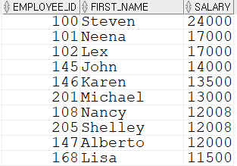
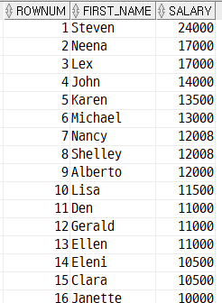
rownum
02
1
2
        [예제]
        급여를 가장 많이 받는 5명의 직원의 이름을 출력하시오.
정렬된 테이블
        select rownum,
        first_name,
        salary
        from (
        select first_name,
        salary
        from employees
        order by salary desc
        ) ;
FROM 절의 테이블 이용
FROM
테이블로부터 한 Row를 읽는다.
rownum 생성
FALSE
row가 where절의
조건을만족하는가?
(반복)
WHERE
TRUE
임시 결과 생성
rownum 선택
SELECT절을 이용하여
Projection
SELECT
ORDER BY 절을 이용 정렬
ORDER BY
3
4
5
6

Slide 18


rownum
02
        [예제]
        급여를 가장 많이 받는 5명의 직원의 이름을 출력하시오.
정렬된 테이블
        select rownum,
        first_name,
        salary
        from (
        select first_name,
        salary
        from employees
        order by salary desc
        )
        where rownum >=5 ;
FROM 절의 테이블 이용
FROM
항상rownum = 1
테이블로부터 한 Row를 읽는다.
rownum 생성
FALSE
row가 where절의
조건을만족하는가?
(반복)
WHERE
rownum >= 5 (false)
TRUE
rownum 값을 생성후에
where절을 실행한다.
임시 결과 생성
SELECT절을 이용하여
Projection
SELECT
ORDER BY 절을 이용 정렬
ORDER BY
1
1
1
1
1
1

Slide 19

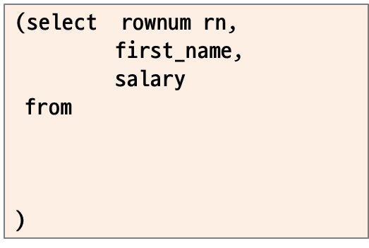
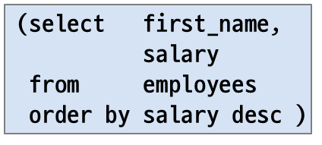
rownum
02
        [예제]
        급여를 가장 많이 받는 5명의 직원의 이름을 출력하시오.
정렬, rownum 있는 테이블
        select rn,
        first_name,
        salary
        from
        where rn >= 11
        and rn <= 20
FROM 절의 테이블 이용
FROM
테이블로부터 한 Row를 읽는다.
rownum 생성
FALSE
(조건절 해결)
row가 where절의
조건을만족하는가?
(반복)
WHERE
TRUE
임시 결과 생성
정렬시킨다.
(order 해결)
SELECT절을 이용하여
Projection
SELECT
ORDER BY 절을 이용 정렬
ORDER BY
rownum 생성후에 where절 실행

Slide 20
rownum
02
        [예제]
        07년에 입사한 직원중 급여가 많은 직원중 3에서 7등의 이름 급여 입사일은?

